Slide 1
多維陣列

Slide 2
多維陣列
當要準備存入班級中的座位表
如何標號呢?
你可以… 或者是…
1 | 2 | 3 | 4 | 5
6 | 7 | 8 | 9 | 10
11 | 12 | 13 | 14 | 15
16 | 17 | 18 | 19 | 20
21 | 22 | 23 | 24 | 25
26 | 27 | 28 | 29 | 30
1,1 | 2,1 | 3,1 | 4,1 | 5,1
1,2 | 2,2 | 3,2 | 4,2 | 5,2
1,3 | 2,3 | 3,3 | 4,3 | 5,3
1,4 | 2,4 | 3,4 | 4,4 | 5,4
1,5 | 2,5 | 3,5 | 4,5 | 5,5
1,6 | 2,6 | 3,6 | 4,6 | 5,6

Slide 3
多維陣列
而後者，就是所謂的二維陣列
一維陣列 : int p[30]
二維陣列 : int p[5][6]
.
.
.
多維陣列 : int p[][][][][][][][][][]……

Slide 4
多維陣列
x
很可以看成表格
二維世界 : 平面 (x – y 座標)
主要使用二維陣列
注意x - y的方向
1 | 2 | 3 | 4 | 5
y
1
2
3
4
5

Slide 5
多維陣列
限制
int p[a₁][a₂][a₃][a₄][a₅]….[a_{n}]
其中所需的空間為a₁*a₂*a₃*a₄*a₅*….*a_{n}
盡量小於500000000 (一維的上限)
More
以x-y座標的概念解釋，但他其實遠不只如此
準確地說，他在記錄狀態

Slide 6
多維陣列
比如時間軸
EX : 我對數列操作n次，數列的紀錄方式可以是
0 0 0 0 0 0 0 0 0 (把第2個加1)
0 1 0 0 0 0 0 0 0 (把第3個加1)
0 1 1 0 0 0 0 0 0 (把第5個減1)
0 1 1 0 -1 0 0 0 0 (最後答案)

Slide 7
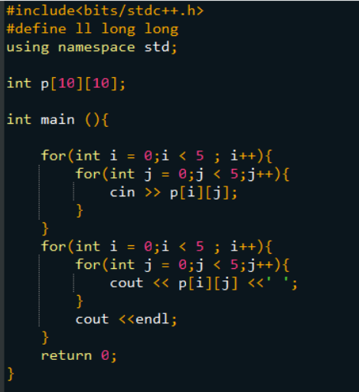
多維陣列
配合早上教的巢狀迴圈
遍歷整個二維陣列 (注意先後順序)
j \ i | 1 | 2 | 3 | 4 | 5
1 | 1 | 6 | 11 | 16 | 21
2 | 2 | 7 | 12 | 17 | 22
3 | 3 | 8 | 13 | 18 | 23
4 | 4 | 9 | 14 | 19 | 24
5 | 5 | 10 | 15 | 20 | 25
陣列編號
會被輸入的先後順序

Slide 8
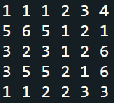
多維陣列
TOJ 114
給定一個5*6的方形表格
問有沒有相同的三個數字
可以是橫或直，不考慮斜的

Slide 9
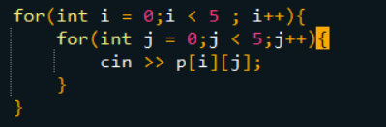
多維陣列
輸入 :
for – for (如同for跟一維陣列契合，二維陣列很常用for - for)

Slide 10
多維陣列
思考 :
題目要求 ， 連接的三數相同
情況有二 ， 橫的 or 直的
剛剛說過for for可以遍歷整個二維
當我還沒跳到下一個外層迴圈時，都在同一行或列?

Slide 11
多維陣列
So
1.怎麼判斷三數相同 ?
2.怎麼遍歷也許橫的或直的答案?
注意 :
1.不要詢問範圍外的未知領域!! (開個大陣列有助於改善?)
2.不停的確定哪一個維度負責行，哪一個是列

Slide 12
練習
TOJ 7 ( 看似一維陣列，但時間軸當第二維無疑會好寫很多)
TOJ 460
TOJ 493 ( 輸入簡單，輸出時考慮一下從誰開始，誰會是左上角)
TOJ 114

